Slide 1
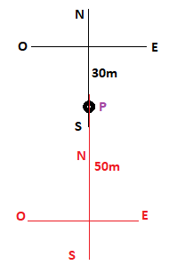
Conceptos de movimiento. Desplazamiento, velocidad y aceleración.
Posición de una partícula.
Para poder definir la posición de una partícula, se requiere saber desde que punto en el espacio se van a realizar las mediciones. A este punto le llamaremos “Marco de Referencia”.
Vamos a pensar que esos marcos de referencia son puntos en el espacio que no se mueven, o que si lo hacen tienen una velocidad constante. A esos marcos de referencia les llamaremos “Marcos de Referencia Inerciales”.
Por ejemplo, si pensamos en una partícula P y queremos conocer la posición, todo depende del marco de referencia. Si se mide desde el centro del sistema de coordenadas geográficas de color negro, diremos que la partícula está a 30 metros al sur. Pero si alguien realiza la medición desde el centro del sistema geográfico de color naranja, diremos que se encuentra a 50 metros hacia el norte.
Esto comprueba que, aunque la posición sea la misma, el resultado dependerá del marco de referencia.

Slide 2
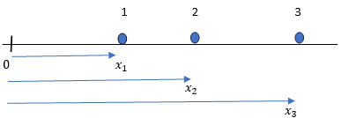
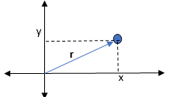
En una dimensión:
Entonces: x₁, x₂, x₃, representan la posición de la partícula en tres momentos diferentes (t), respecto al marco de referencia ubicado en el punto 0.
En dos dimensiones:
La posición de la partícula está definida por el vector de posición r = x i + y j

Slide 3

Desplazamiento de una partícula.
Representa la diferencia entre la posición final y la posición inicial de la partícula.
En una dimensión: $∆x=x_{2}−x_{1}$
$$x_{2}:posición final de una partícula en un momento t$$
$$x_{1}:posición inicial de una partícula en t=0$$
En dos dimensiones:
$∆r=r_{2}−r_{1}$ (son vectores)
Velocidad promedio.
Es el cociente entre el desplazamiento y el intervalo de tiempo utilizado para desplazarse.
$$\overline{v}=\frac{∆x}{∆t}$$
Donde:
$$∆x:desplazamiento de la partícula$$
$$∆t:Intervalo de tiempo transcurrido$$

